Slide 1
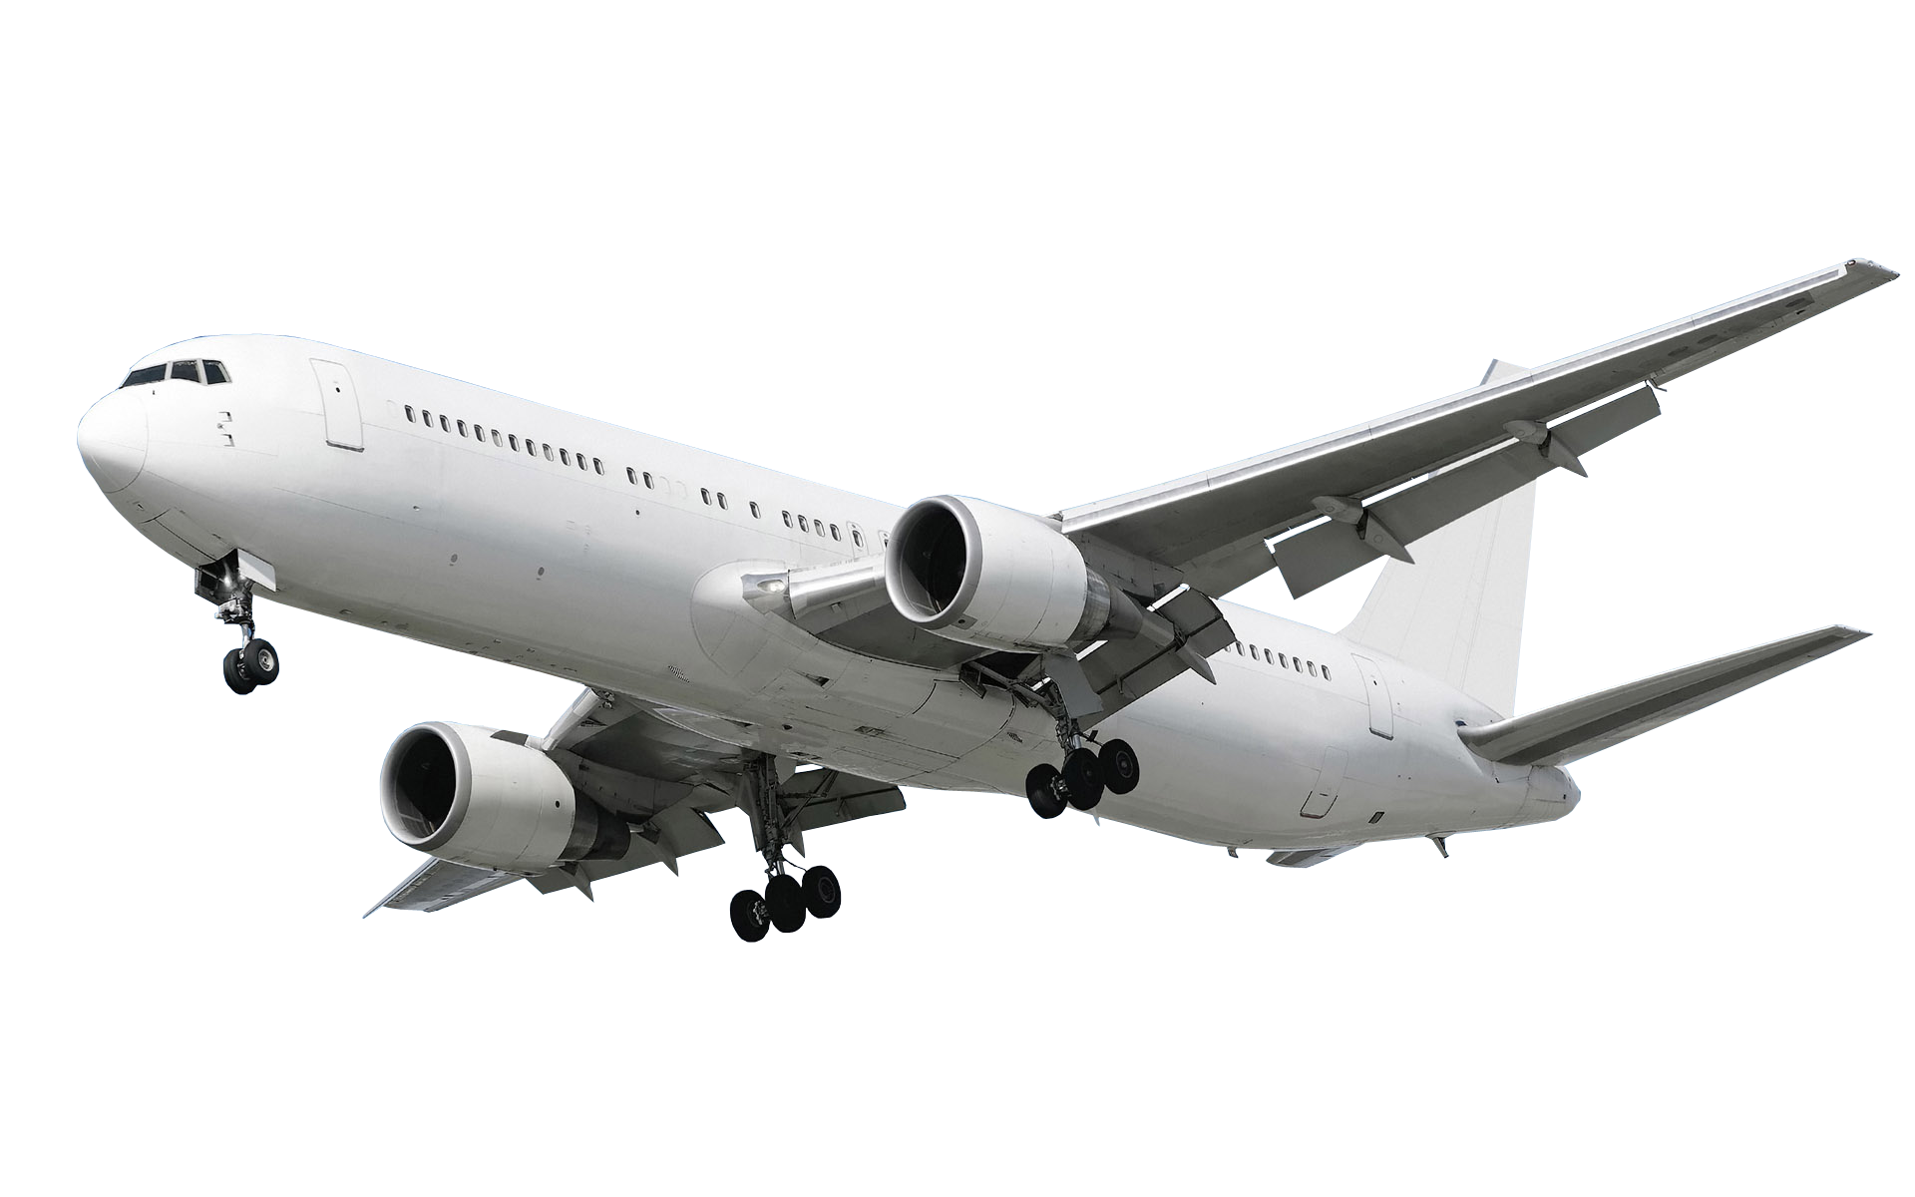
Мениджър на полети
Изготвили:
Александър Кузнецов, Викторио Апостолов, Детелин Радков и Димитър Маринов

Slide 2
Съдържание
Разпределение на ролите
Използвани приложения и програми
Permissions
User Roles controller
Permission View
Permission manager
Източници и използвани ресурси и материали

Slide 3
Разпределение на ролите
Частта с кода е разработена съвместно от всички участници в екипа с преобладаващо главно от Александър Кузнецов и Димитър Маринов.
Викторио Апостолов и Детелин Радков проектираха логическата и визуалната част на проекта.
Документацията и Презентацията са направени от Детелин Радков

Slide 4



Използвани приложения и програми
VisualStudio, GitHub, PowerPoint

Slide 5
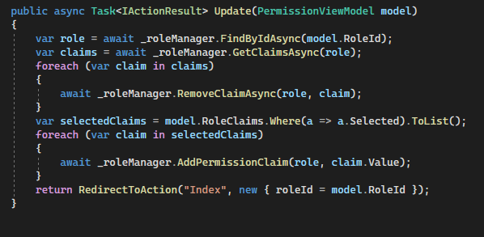
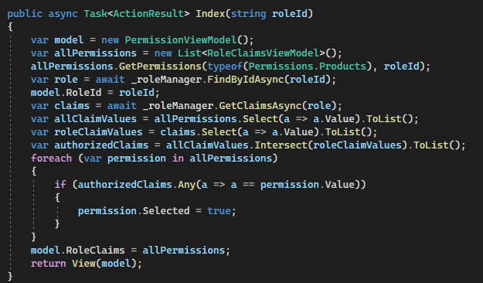
Permissions

Slide 6
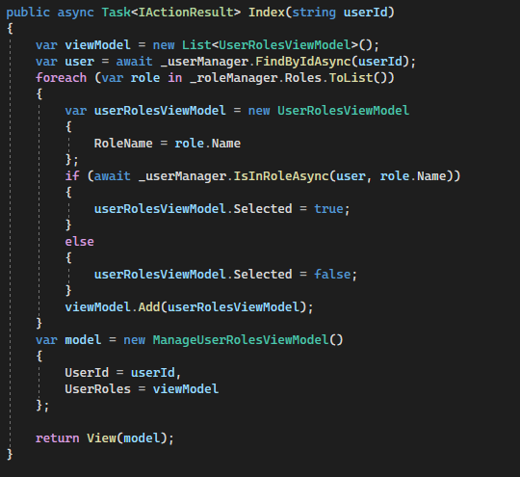
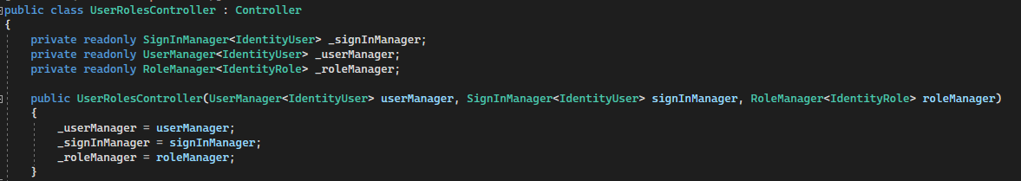
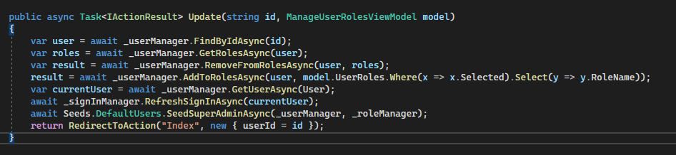
User Roles controller

Slide 7
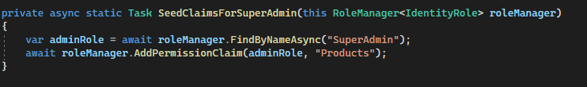
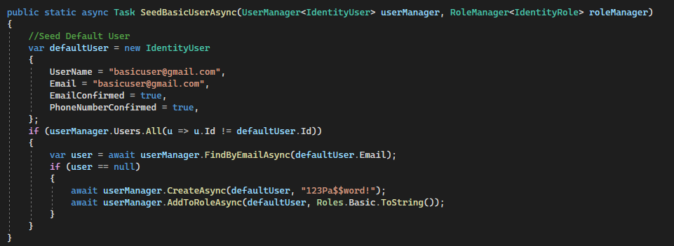
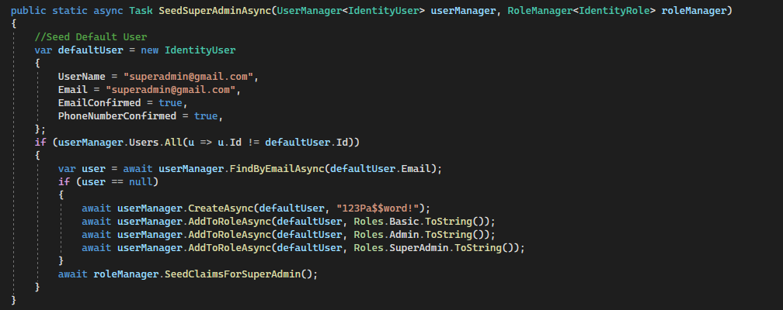
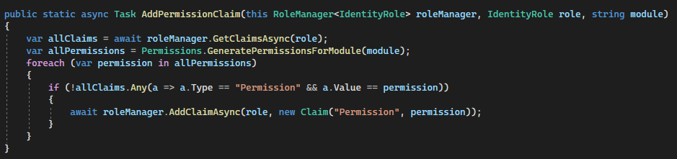
Permission View

Slide 8
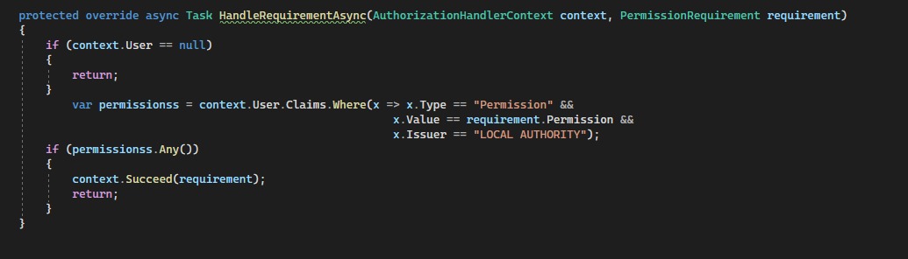
Permission manager

Slide 9
Източници и използвани ресурси и материали
https://learn.microsoft.com/en-us/aspnet/core/tutorials/first-mvc-app/start-mvc?view=aspnetcore-7.0&tabs=visual-studio
https://stackoverflow.com/
https://www.reddit.com/
https://discord.com/

Slide 10
Благодарим за вниманието

